Slide 1

TALLER DE IA

Slide 2

Objetivos
Describir ciclo
Describir sentencia repetitiva Mientras
Describir sentencia repetitiva Repetir
Describir sentencia repetitiva Para
Aplicar sentencias repetitivas
Crear Menú

Slide 3

¿Qué es un Ciclo?

Slide 4

Ciclo
Conjunto de instrucciones que se ejecuta repetidamente.
Las instrucciones en un ciclo son las mismas. Los datos sobre los que se opera varían.
Es necesario en cada iteración del ciclo, evaluar las condiciones para decidir si se sigue ejecutando el ciclo o se detiene. En todo ciclo, siempre debe existir una condición de fin de ciclo.

Slide 5

Sentencias Repetitivas
      Mientras
      Repetir
      Para

Slide 6

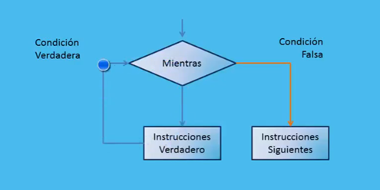
Mientras
Notes:
Mientras, es la estructura algorítmica repetitiva que se ejecuta mientras la condición evaluada sea verdadera.
La idea es que mientras la condición sea verdadera ejecute constantemente las instrucciones que están
dentro de su estructura Mientras-Hacer-FinMientras.
Cuando la condición no se cumple entonces se ejecutan las demás instrucciones.
Mientras, es la estructura algorítmica adecuada para utilizar en un ciclo cuando no sabemos el números de veces que éste se ha de repetir.
Ejemplo:
Cuando necesitamos obtener el total de una serie de gastos pero no sabemos exactamente cuántos son.
El número de repeticiones depende de las proposiciones dentro del ciclo.
Debe existir un enunciado dentro del ciclo que afecte la condición, para evitar que el ciclo se ejecute indefinidamente.

Slide 7
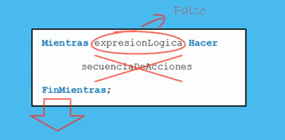
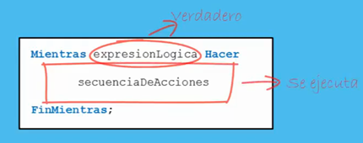

Slide 8
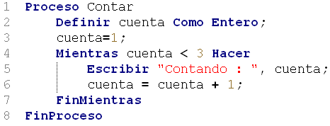

Ejemplo
Notes:
Para ejemplificar más este tipo nueva de estructura veremos el siguiente caso:
Primero Definimos el proceso Contar.
Segundo Definimos una variable llamada cuenta de tipo Entero.
Tercero asignamos el valor 1 a la variable cuenta.
Cuarto Iterar mientras cuenta sea menor que 3.
Quinto escribimos el mensaje “Contando : “, cuenta concatenando el mensaje.
Sexto incrementamos la variable cuenta en 1.
Séptimo Cerramos el ciclo mientras.
Por último, terminamos el proceso.

Slide 9
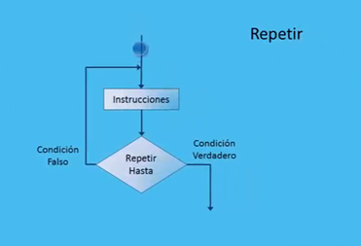
Repetir
Notes:
Repetir, es la estructura algorítmica repetitiva que se ejecuta hasta que la condición evaluada sea falsa.
La idea es que mientras la condición sea falsa ejecute constantemente las instrucciones que están
dentro de su estructura Repetir-Hasta Que.
Cuando la condición se cumple entonces se ejecutan las demás instrucciones.
Dado que la condición se evalúa al final, las instrucciones serán ejecutadas al menos una vez.

Slide 10
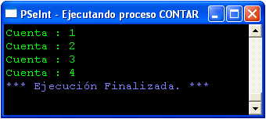
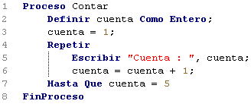
Ejemplo
Notes:
Para ejemplificar más este tipo nueva de estructura veremos el siguiente caso:
Primero Iniciamos el proceso.
Segundo Definimos una variable llamada cuenta.
Tercero Iniciamos el ciclo Repetir.
Cuarto Repite las instrucciones hasta que la variable cuenta sea igual a 5.
Quinto escribimos el mensaje “Cuenta “, junto al número que tiene la variable cuenta.
Sexto incrementamos la variable cuenta en 1.
Séptimo validamos si cuenta cumple la condición dada.
Por último, terminamos el proceso.

Slide 11

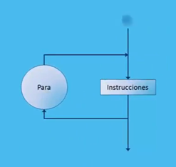
Para
Notes:
Para, es la estructura algorítmica repetitiva que se ejecuta un número definido de veces.
Opcionalmente uno puede ingresar el incremento que utilizará la variable, por defecto es 1.
Una vez que la variable alcanza el valor definido “hasta”, termina el ciclo para.
Ejemplo:
Cuando necesitamos obtener el promedio de un curso.
Sabemos de antemano, cuántas veces tenemos que repetir una determinada operación.
El número de repeticiones no depende de las proposiciones dentro del ciclo.
El número de veces se obtiene del planteamiento del problema.

Slide 12
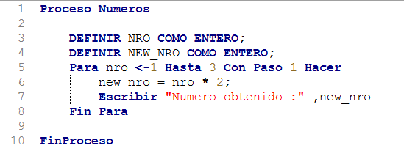
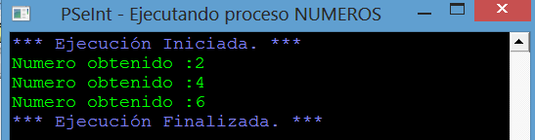
Ejemplo
Notes:
Para ejemplificar más este tipo nueva de estructura veremos el siguiente caso:
Primero Iniciamos el proceso.
Segundo Definimos una variable llamada nro y otra new_nro.
Tercero Iniciamos el ciclo Para, asignándole un valor “uno” (1) a la variable nro, hasta que llegue al valor “tres” (3), incrementándose la variable en “uno” (1).
Cuarto Cada vez que se repita el ciclo, la variable new_nro asumirá el valor del nro multiplicado por 2.
Quinto Escribimos el mensaje “Número Obtenido“, junto al número que tiene la variable new_nro.
Por último, terminamos el proceso.

Slide 13
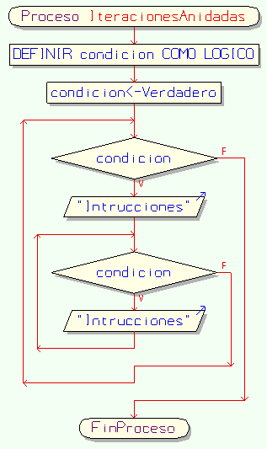
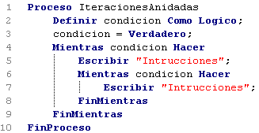
Iteraciones Anidadas
Proceso
CONDICION
Falso
Verdadero
Instrucciones
CONDICION
Falso
Verdadero
Instrucciones
Fin Proceso
Notes:
Todo proceso que entra al ciclo «mientras», ejecutará todas las instrucciones que están entre «mientras» y «fin mientras».
Existen ocasiones en las que una o varias instrucciones que se encuentran dentro del ciclo actúan como otro ciclo.
Cuando tenemos este caso primero deberá ejecutar todas las instrucciones del ciclo anidado interno,
para poder seguir con la siguiente iteraciones del ciclo anidado externo.

Slide 14
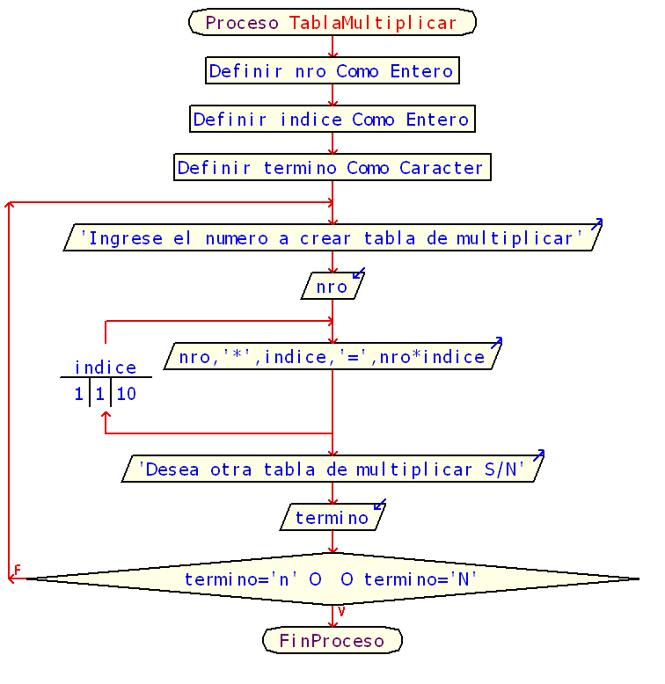
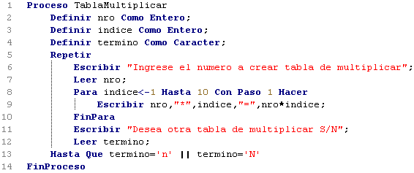
Ejemplo
Crear un algoritmo que señale las tablas de multiplicar de un cierto número, en donde pueda elegir si continua revisando otra tabla de multiplicar.
Notes:
Nos damos cuenta que para crear la tabla de multiplicar eligiendo un cierto número,
Primero debemos preguntar que número desean crear todas las tablas,
para luego crear un ciclo «Para» con un índice entre 1 a 10,
que permita multiplicar el número ingresado por todas las tablas.
Por último, preguntar si quiere crear otra tabla de multiplicar.

Slide 15
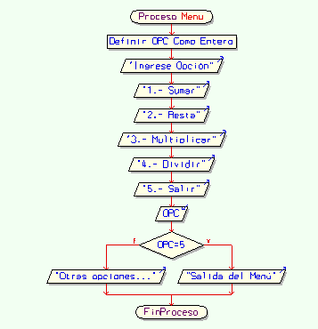
Creación de Menú
Opción 1
Opción N
EVALUA
Notes:
Para esto se debe tener en cuenta las opciones que determinarán las opciones.
Para poder tener un menú de opciones se declara la variable de opción.
Luego, se colocan los mensajes para las diferentes opciones.
A continuación, se identifican las diferentes opciones para analizar, evaluando respectivamente
Hasta que el usuario ingrese la opción de “Salida”.
Finalmente termina el proceso.

Slide 16
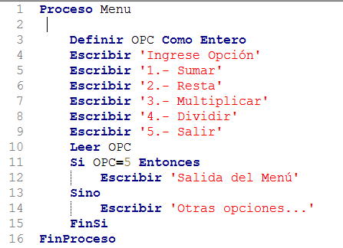
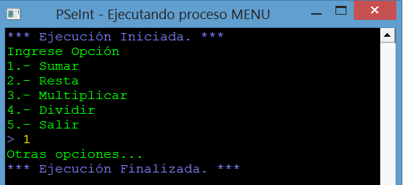
Ejemplo
Notes:
Analizamos siguiente caso:
Primero Definimos la variable opc que nos servirá para analizar las opciones del Menú.
Segundo Escribimos los mensajes de opciones al usuario.
Tercero Solicitamos el ingreso de una opción.
Cuarto se ejecuta la opción, de acuerdo a lo seleccionado por el usuario.
Quinto Si la opción seleccionada es 5, enviamos mensaje “Salida del Menú”.
Sexto Caso contrario ejecutamos las indicaciones de la opción.
Por último, terminamos el proceso.

Slide 17
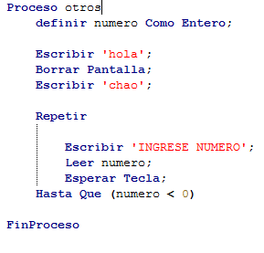
Otras acciones secuenciales
Borrar Pantalla: Esta instrucción permite limpiar la pantalla y colocar el cursor en la esquina superior izquierda.
Esperar tecla: Detiene el algoritmo hasta que el usuario presione una tecla cualquiera de su teclado.

Slide 18
Resumen - Conceptos aprendidos
Se describió ciclo
Se describió sentencia repetitiva Mientras
Se describió sentencia repetitiva Repetir
Se describió sentencia repetitiva Para
Se aplicó sentencias repetitivas
Se creó Menú

